Slide 1
复变函数与积分变换多媒体教学课件
第三章 复变函数的积分
第3.2节 柯西积分定理
Department of Mathematics

Slide 2
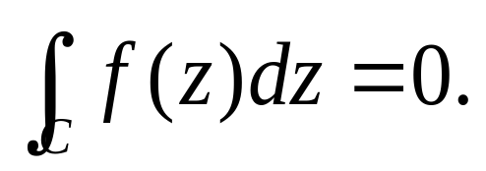
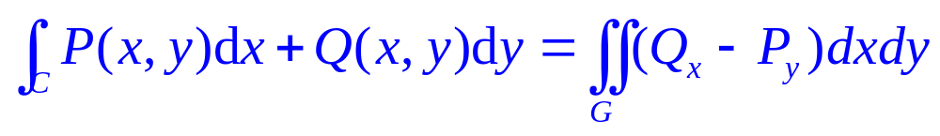
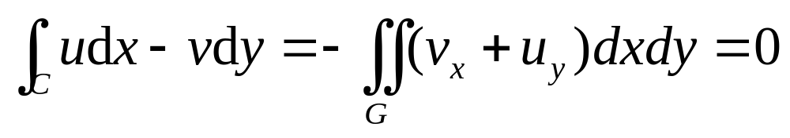
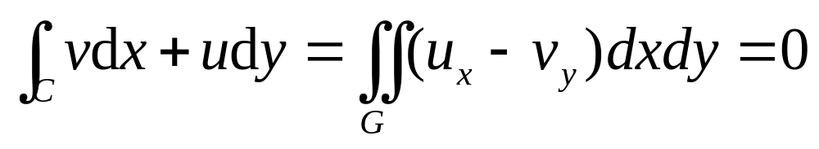
一 柯西积分定理
定理3.2 设f(z)是单连通区域D内的解析函数，
C是D内任一条简单闭曲线,则
注:要证明该定理比较困难.

Slide 3



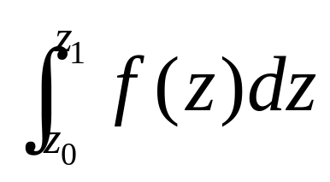
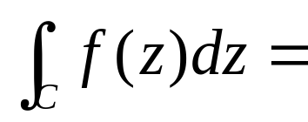
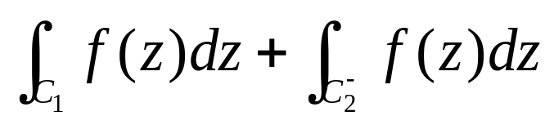

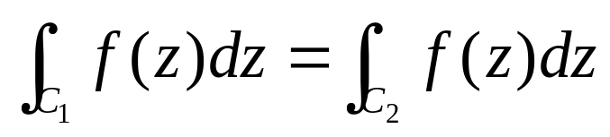
定理3.3设 是单连通区域D内的解析函数，则 在D内的积分与路径无关,即对D内任意两点 与 ,积分
证明:
由定理3.2及复积分的基本性质(3)有
因而

Slide 4
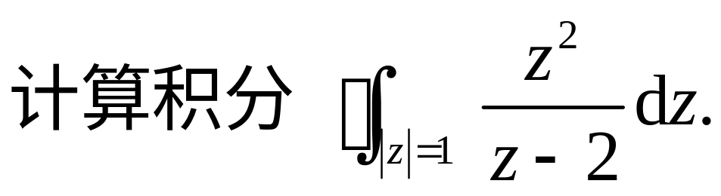
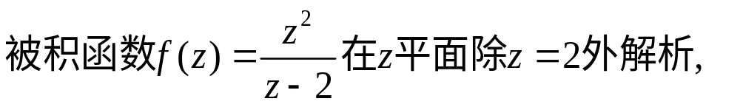

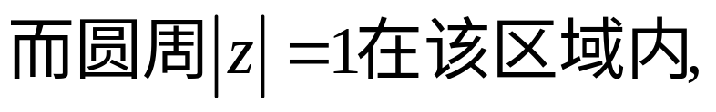
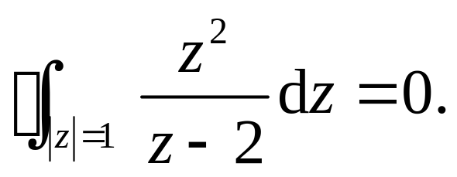
例1
解
由柯西积分定理3.2, 有

Slide 5
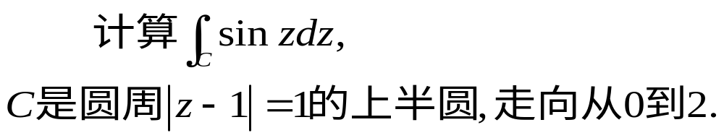
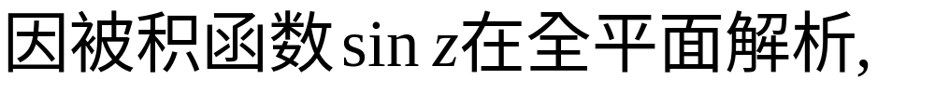
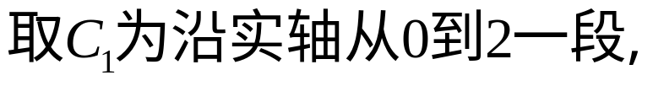
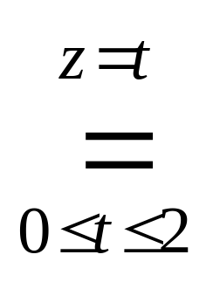
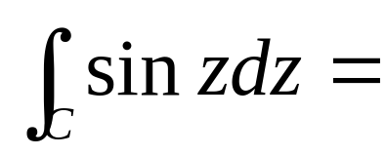
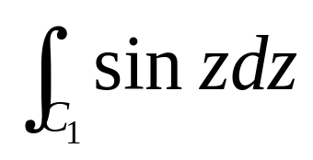
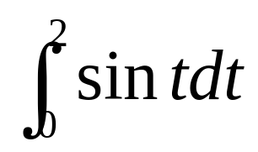
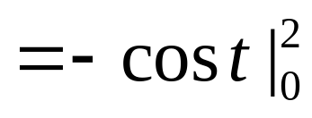

例2
解
故...积分与路径无关,
则

Slide 6
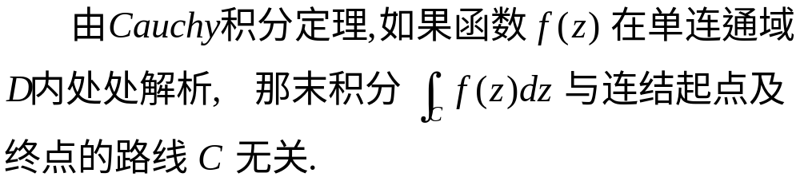
二. 不定积分
因此,解析函数在单连通域内的积分只与起点和终点有关, (如下图)

Slide 7





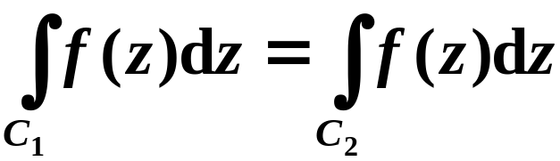
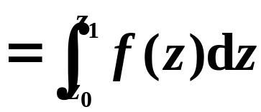
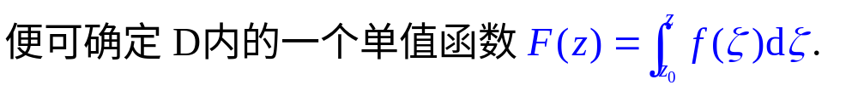

Slide 8
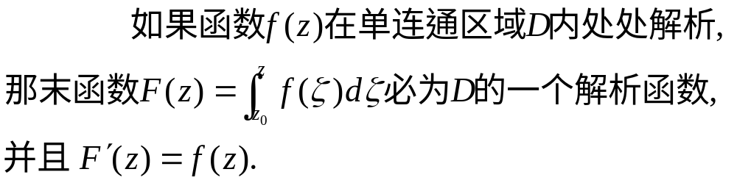

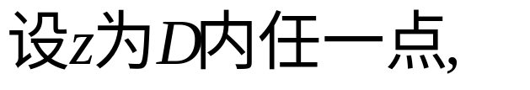
定理3.4
此定理与微积分学中的对变上限积分的求导定理（微积分学基本定理）完全类似.
证明略
利用导数的定义来证.

Slide 9

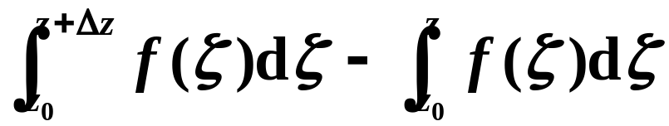

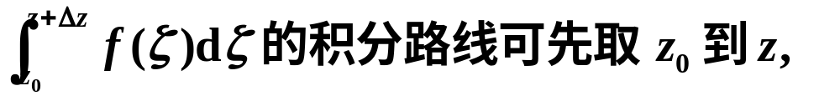
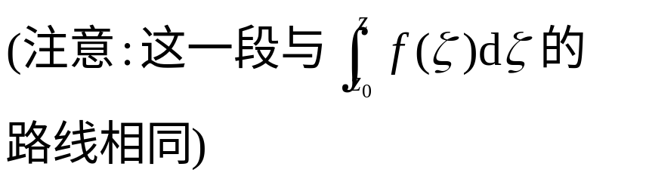




由于积分与路线无关,

Slide 10
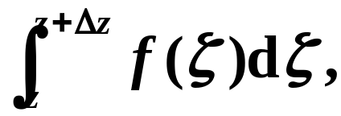

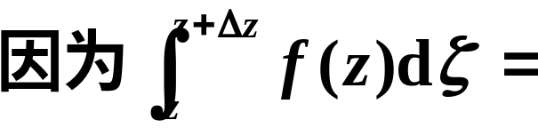
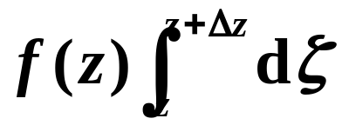

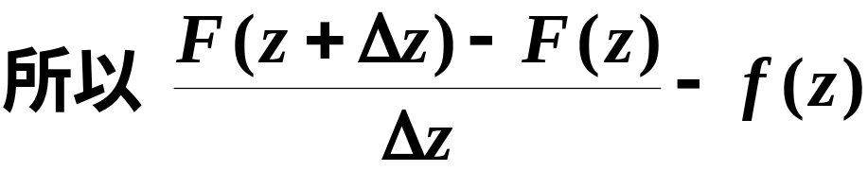
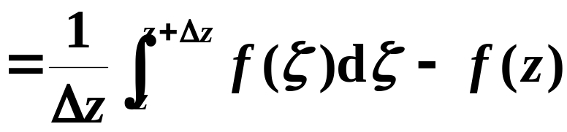
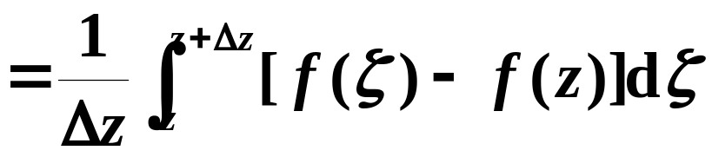

Slide 11
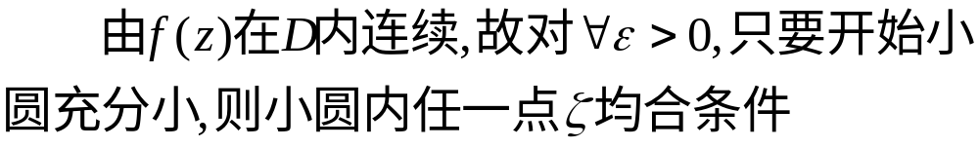
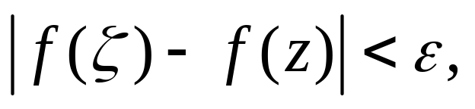
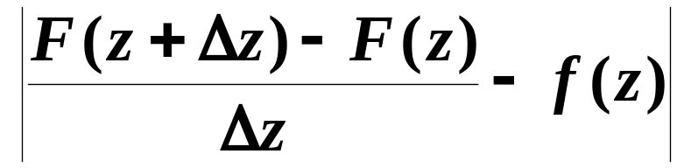
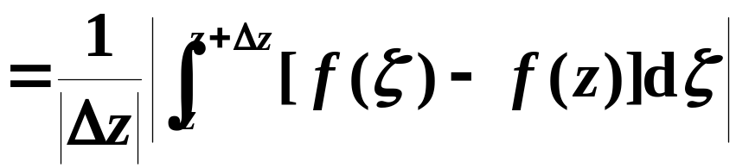
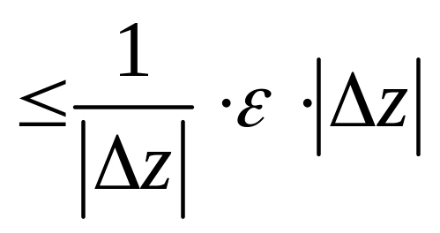
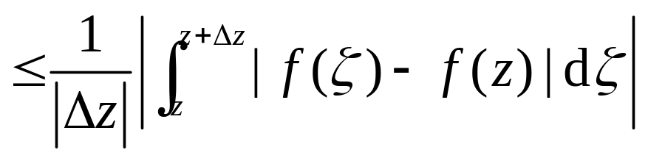

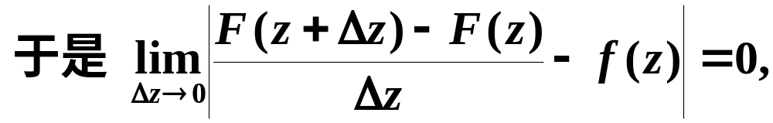

故
[证毕]

Slide 12
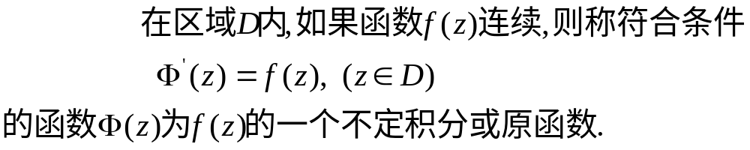
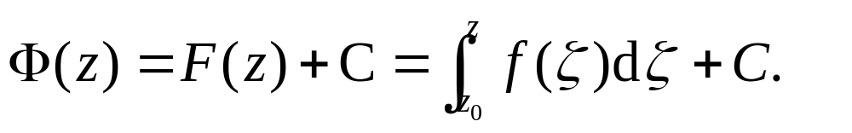
原函数与不定积分的定义
(1)定义3.2
(2)原函数之间的关系:

Slide 13
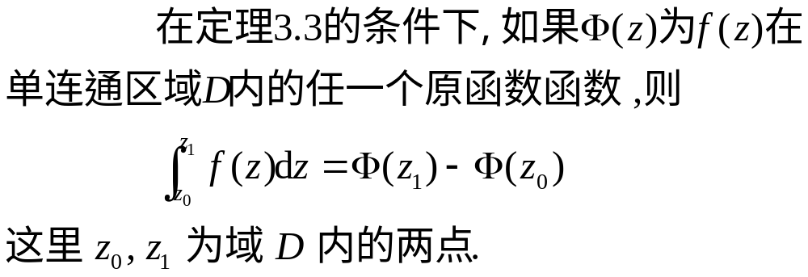
牛顿-莱布尼兹公式
定理3.5
证明和高等数学一样。

Slide 14
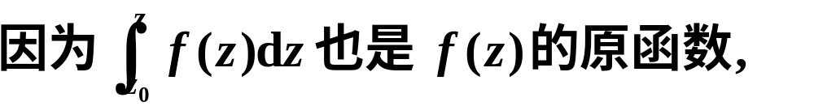
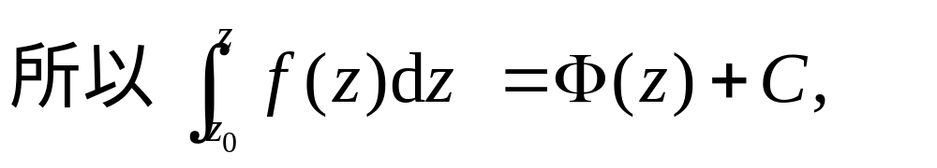

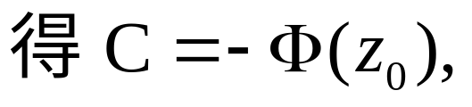
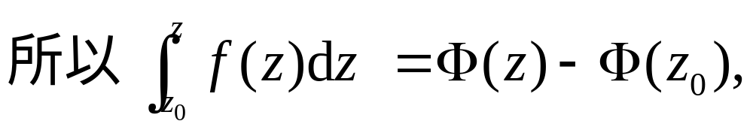
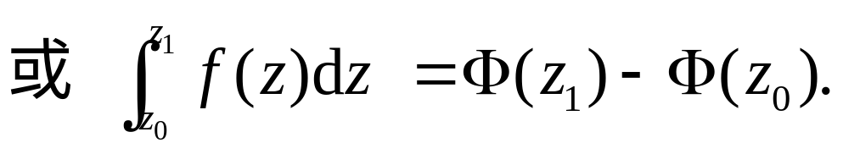
证
根据积分柯西定理,
[证毕]
说明: 有了以上定理, 复变函数的积分就可以用跟微积分学中类似的方法去计算.

Slide 15








例4
解
所以

Slide 16







例5
解
故由...

Slide 17






三 Cauchy积分定理推广到复围线的情形
1 定义3.3

Slide 18







定理3.6
或
即

Slide 19








证明:

Slide 20






例6
解

Slide 21





由复围线柯西积分定理,
此结论非常重要, 用起来很方便, 因为闭曲线不必是圆, a也不必是圆的圆心, 只要a在简单闭曲线内即可.

Slide 22





例7
解
依题意知,

Slide 23










根据复围线柯西积分定理,

Slide 24
作业：
P76，习题三：3.7,3.8,3.9

Slide 25
本节结束
谢谢！

